Slide 1
러스트 프로그래밍 - 소유권 -
https://youtu.be/AOlKLNtC6yA

Slide 2
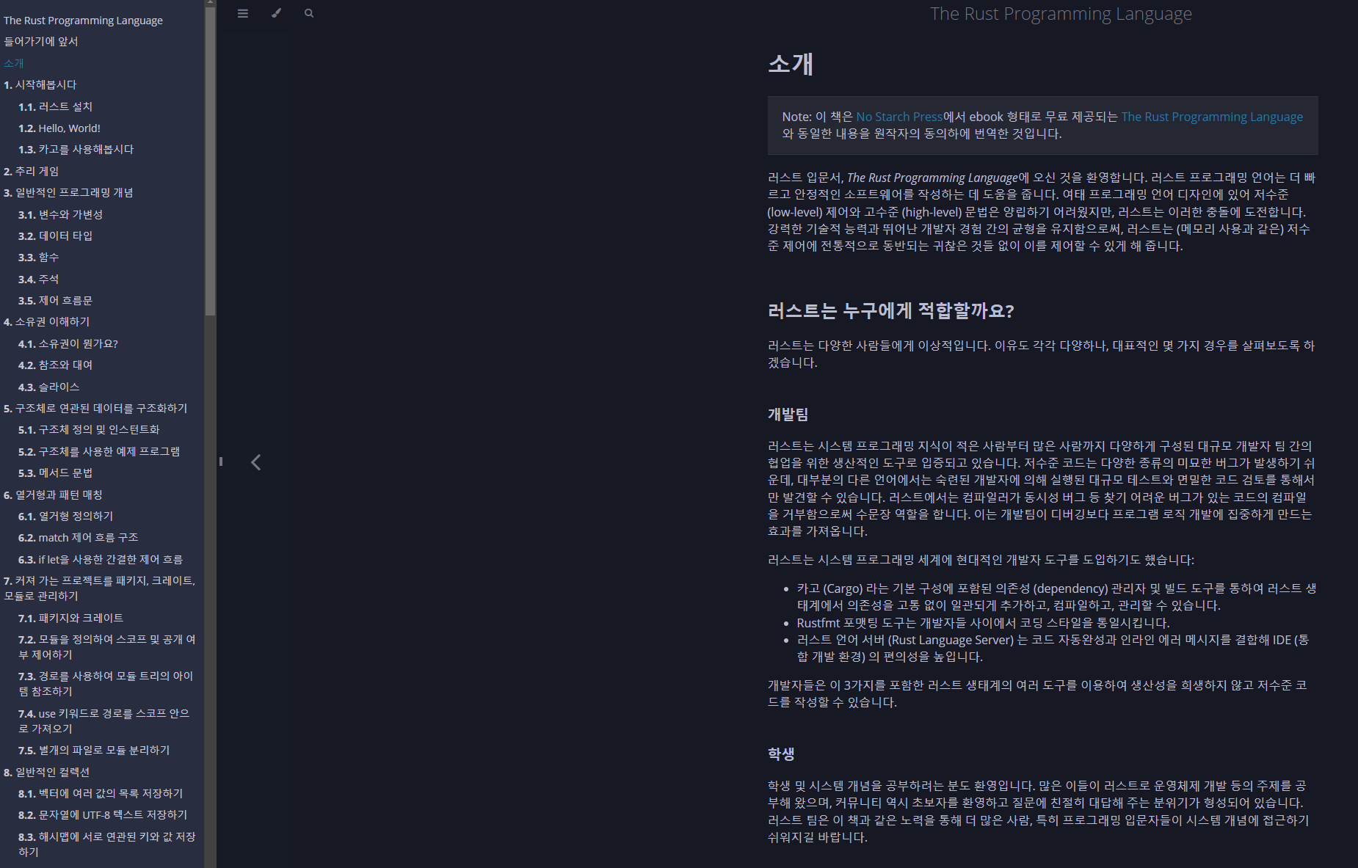
러스트 프로그래밍
러스트 프로그래밍을 위한 프로그래밍 입문서를 기반으로 작성
https://doc.rust-kr.org/ch00-00-introduction.html
단계적으로 러스트 언어에 대해서 학습할 수 있음.

Slide 3
소유권 이해하기
러스트에서 가장 독특한 기능이며 러스트 언어의 가장 큰 특징이라고 할 수 있는 개념.
소유권은 러스트가 가비지 컬렉터 없이 메모리 안전성을 보장하도록 해주므로, 소유권에 대한 이해는 러스트 프로그래밍의 필수 조건.
소유권과 관련하여 대여(borrowing), 슬라이스(slice)의 개념이 있음.

Slide 4
소유권 이해하기 - 기존 언어의 메모리 관리
C/C++ 메모리 관리
메모리 할당/해제를 프로그래머가 직접 하는 방법
Malloc / Free
메모리 할당 문제는 잠재적인 버그와 취약점을 유발. 이 문제는 추적해서 수정하기 까다로움.
메모리 할당 버그 시나리오
할당했던 메모리를 해제하지 않음. 할당된 메모리가 쌓이다 보면 모든 RAM을 사용하게 되면 프로그램 또는 컴퓨터가 멈출 수 있음.
메모리가 해제된 후 포인터를 통해 버퍼를 읽거나 쓰려고 할 때 무작위의 결과가 발생할 수 있음. 이를 댕글링 포인터(Dangling Pointer)라고 한다.
메모리 블록을 이중으로 해제.
이러한 버그는 공격자에게 공격할 기회를 줄 수 있음.

Slide 5
소유권 이해하기 - 기존 언어의 메모리 관리
가비지 컬렉터(Garbage Collecor)
자동 메모리 관리 시스템. 프로그램에 의해서 자동으로 메모리가 할당되고 해제됨
자동화된 메모리 관리로 개발자에게는 편리성을 제공하고 프로그램은 안전하고 효율적인 메모리 관리가 가능
하지만, 이러한 기능을 제공하기 위한 추가적인 동작 과정이 필요하기 때문에 기존의 메모리 관리 보다 성능이 저하됨.
중단 시간, 메모리 관리 오버헤드 등
결론적으로 기존의 메모리 관리 방법은 성능과 안전성을 동시에 갖기 어려움.

Slide 6

소유권 이해하기
소유권의 규칙
Rust의 모든 값은 소유자(Owner)가 정해져 있다.
한 값의 소유자는 동시에 여럿 존재할 수 없다.
소유자가 스코프(Scope) 밖으로 벗어날 때, 값은 버려진다(Drop).
위 개념들을 설명하기 위해서 String 타입의 변수를 통해서 설명함.
String 타입은 일반적인 데이터타입과 다르게 크기가 정해져 있지 않기 때문에 힙(Heap)에 저장됨.
Scope : 변수의 범위를 표현하며, 일반적으로 중괄호를 사용하여 이해할 수 있음.

Slide 7


소유권 이해하기
힙 영역에 저장되기 위해서는 OS를 통해서 메모리를 할당 받고, 사용한 후에 할당받은 메모리를 돌려줘야함.
C/C++ 에서는 이 과정을 직접하며, 가비지 컬렉터는 이 과정을 자동으로 해줌.
변수가 스코프에서 나가게 되면 Rust에서는 drop이라는 함수를 자동으로 호출함
ERROR

Slide 8
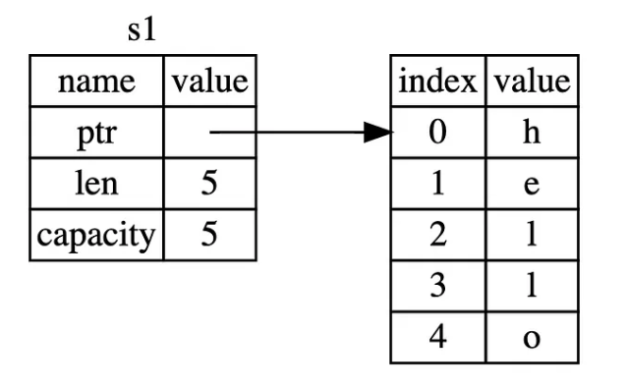
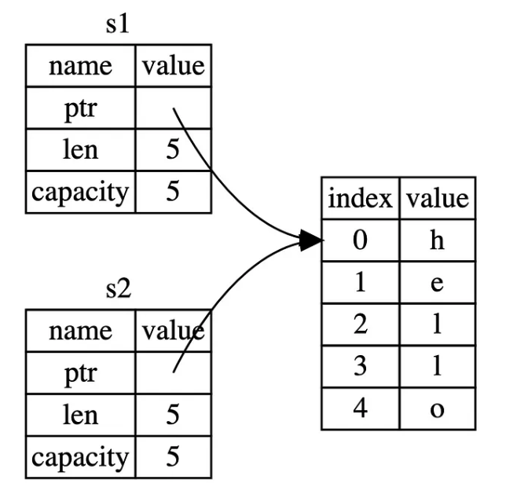
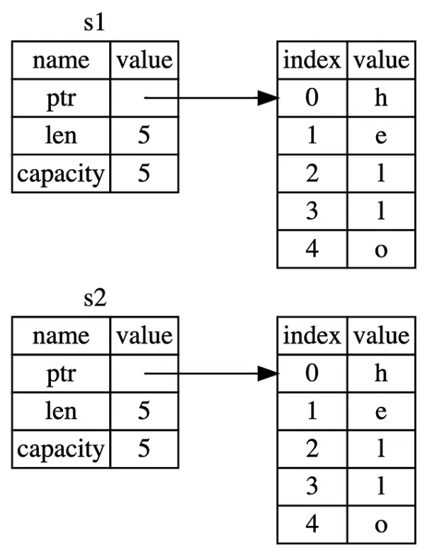
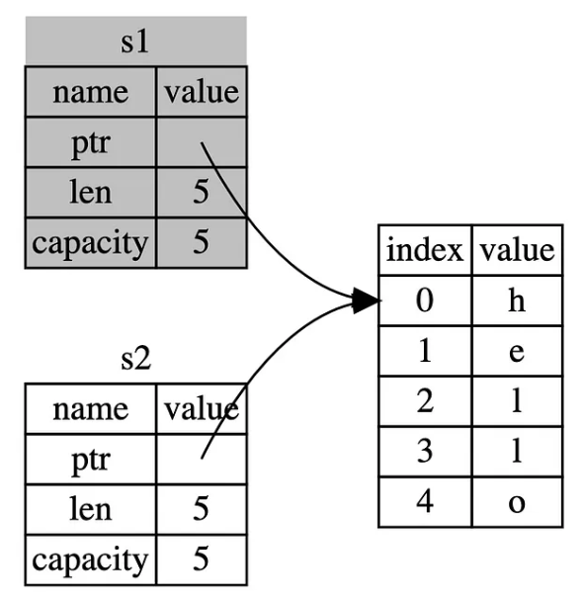
소유권 이해하기
스택 영역
힙 영역
Scope

Slide 9


소유권 이해하기
변수들의 공통 메서드인 clone 메서드를 사용해서 Deep copy를 할 수 있음.
문제 없음! Why? 크기가 정해져 있기 때문에 -> Stack에 저장됨.
이와 같이 크기가 정해져 있는 변수들은 ‘Copy’ trait이란 것을 가지고 있음.
String 타입은 ‘Copy’ trait이 없고, ‘Drop’ 사용하며, 두 Trait을 동시에 가질 수 없음.

Slide 10
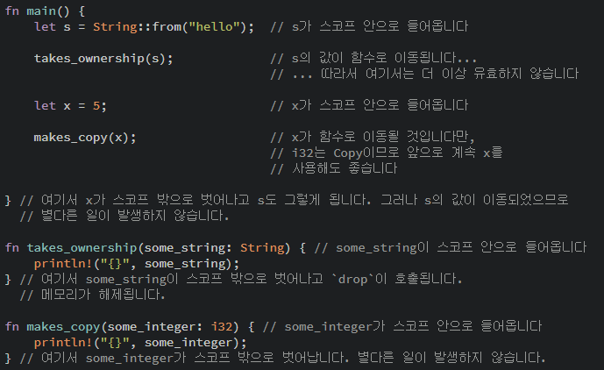
소유권 이해하기

